Slide 1




सी.बी.आर.एन. मॉड्यूल: सीएपीएफ
पाठ 06
सी.बी.आर.एन.
आपातकाल का
अवलोकन
निरीक्षक सुरेन्द्र कुमार पुनिया

Slide 2
उद्देश्य
इस पाठ को पूरा करने पर आप निम्नलिखित कार्य करने में सक्षम होंगे:
सी.बी.आर.एन. आपातकाल क्या है?
HAZMAT परिवहन दुर्घटना का प्रबंधन।
ऑफसाइट आपातकाल के दौरान भूमिका और प्रक्रिया।
सी.बी.आर.एन. उपकरणों, वाइज़र/ईआरजी ऐप्स के बारे में जानकारी।
शहरों/कस्बों में खतरों की निगरानी |
MAH इकाइयाँ.
निष्कर्ष।
1
2
3
4
5
6

Slide 3

सी.बी.आर.एन. आपातकाल के प्रकार
रासायनिक, जैविक, रेडियोलॉजिकल, परमाणु और विस्फोटक (सी.बी.आर.एन.) घटनाएँ पर्यावरण में रसायनों, जैविक कारकों या रेडियोधर्मी संदूषण के अनियंत्रित उत्सर्जन या व्यापक क्षति का कारण बनने वाले विस्फोटों को संदर्भित करती हैं। सी.बी.आर.एन. घटनाएँ दुर्घटनाओं या आतंकवादी कृत्यों के कारण हो सकती हैं।
PPT 2 -

Slide 4
सी.बी.आर.एन. आपातकाल क्या है?
रासायनिक खतरे.
जैविक खतरे.
परमाणु एवं रेडियोलॉजिकल खतरे।
PPT 2 -

Slide 5
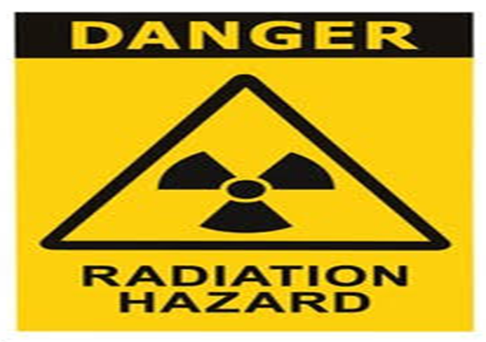
परमाणु और रेडियोलॉजिकल खतरे
रेडियोलॉजिकल फैलाव उपकरण (RDD).
रेडियोलॉजिकल एक्सपोज़र डिवाइस (RED).
औद्योगिक दुर्घटनाएँ.
परिवहन दुर्घटनाएँ.
परमाणु हथियार और तात्कालिक परमाणु उपकरण
PPT 2 -

Slide 6
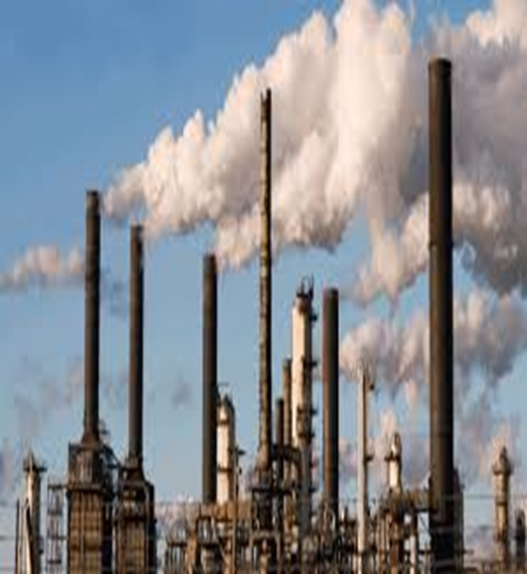
विषैले औद्योगिक रसायन
टीआईसी वे पदार्थ हैं जो उद्योगों द्वारा विभिन्न प्रयोजनों के लिए उत्पादित और उपयोग किए जाते हैं और जो अपने रासायनिक और भौतिक गुणों के कारण, उचित रूप से नियंत्रित न किए जाने पर जीवन, स्वास्थ्य और पर्यावरण के लिए संभावित खतरा पैदा करते हैं।
विषैला औद्योगिक रसायन ठोस, द्रव या गैसीय अवस्था में हो सकता है।
PPT 2 -

Slide 7
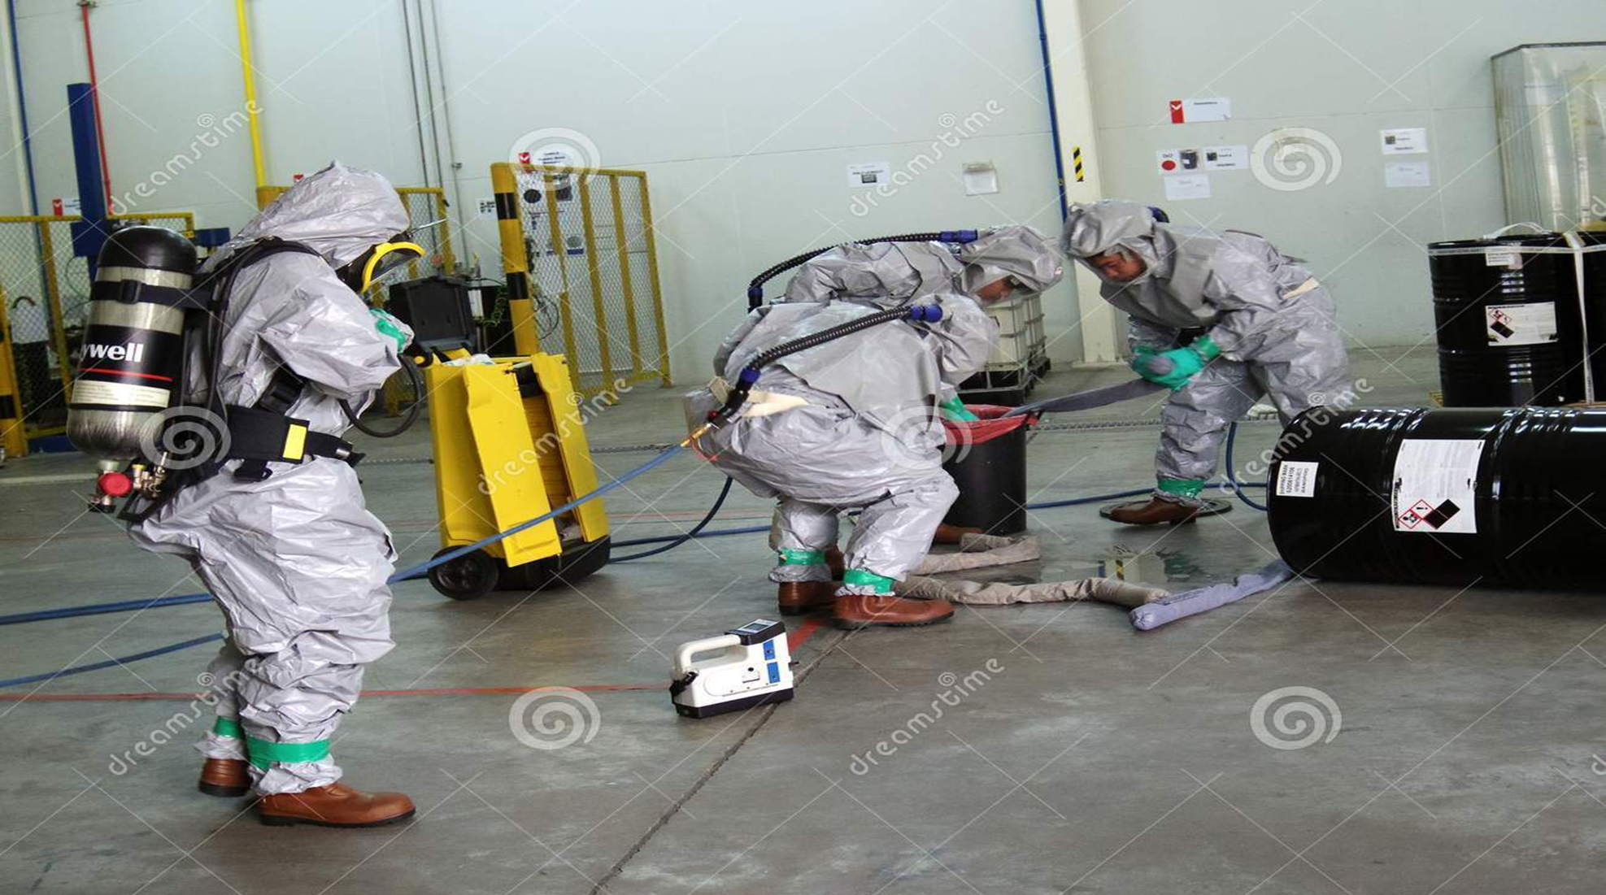
PPT 2 -

Slide 8
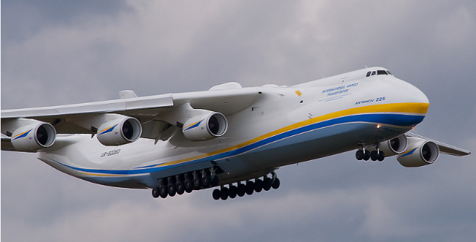
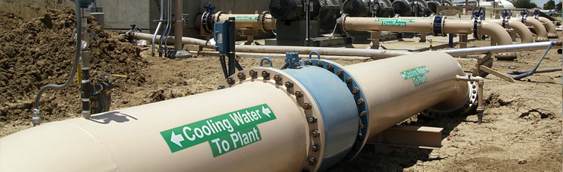
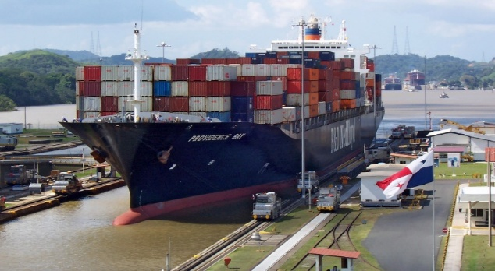
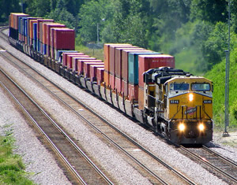
खतरनाक पदार्थों के परिवहन का तरीका
नल (पाइप लाइन)
विमान (वायुमार्ग)
जहाज (जल परिवहन)
ट्रेन (रेल परिवहन)
मोटर वाहन (सड़क परिवहन)
PPT 2 -

Slide 9
तैयारी और योजना
तुरंत प्रतिसाद
रोकथाम और नियंत्रण
निकासी और आश्रय-स्थान
चिकित्सा प्रतिक्रिया
पर्यावरण संरक्षण
संचार
जांच और दस्तावेज़ीकरण
पुनर्प्राप्ति और सफाई
HAZMAT परिवहन दुर्घटनाओं का प्रबंधन
PPT 2 -

Slide 10
HAZMAT परिवहन दुर्घटनाओं का प्रबंधन
किसी भी प्रमुख आपत्ती नियंत्रण प्रणाली का एक अभिन्न अंग है।
उन घटनाओं के आधार पर, जो श्रमिकों के अलावा अन्य लोगों और पर्यावरण को प्रभावित कर सकती हैं।
उन घटनाओं पर आधारित जिनके घटित होने की सबसे अधिक संभावना है।
एक अच्छी ऑफ-साइट आपातकालीन योजना में योजना के निर्माण में विशेष रूप से शामिल की गई आपात स्थितियों के अलावा अन्य आपात स्थितियों में भी इसके अनुप्रयोग में लचीलापन होता है।
PPT 2 -

Slide 11
साइट का स्थान – सड़क/रेलवे स्टेशन |
विनिर्माण प्रक्रियाओं और प्रयुक्त सामग्री का संक्षिप्त विवरण।
खतरे की सम्भावना.
बुनियादी नियंत्रण प्रणाली और संचार.
महत्वपूर्ण खतरनाक रसायनों की सामग्री सुरक्षा डेटा शीट।
प्रमुख कार्मिकों की जिम्मेदारियां एवं कर्तव्य।
ऑफ-साइट आपातकालीन योजना- भाग-1 (व्यक्तिगत उद्योग)
PPT 2 -

Slide 12
आपातकालीन योजना क्षेत्र का क्षेत्रीय विभाजन
(दिशा/दूरी/सेक्टरों में गांवों और अनुमानित जनसंख्या का विवरण)
आपातकालीन समितियाँ.
ऑफ-साइट आपातकाल की अधिसूचना.
सरकार एवं अन्य एजेंसियों की जिम्मेदारियां एवं कर्तव्य।
टेलीफोन नंबरों का विवरण संलग्न करें। क्षेत्र के सुरक्षा पेशेवरों, चिकित्सा सुविधाओं आदि के संपर्क करें ।
ऑफ-साइट आपातकाल - योजना-2 (सामान्य ऑफ-साइट आपातकालीन योजना)
PPT 2 -

Slide 13
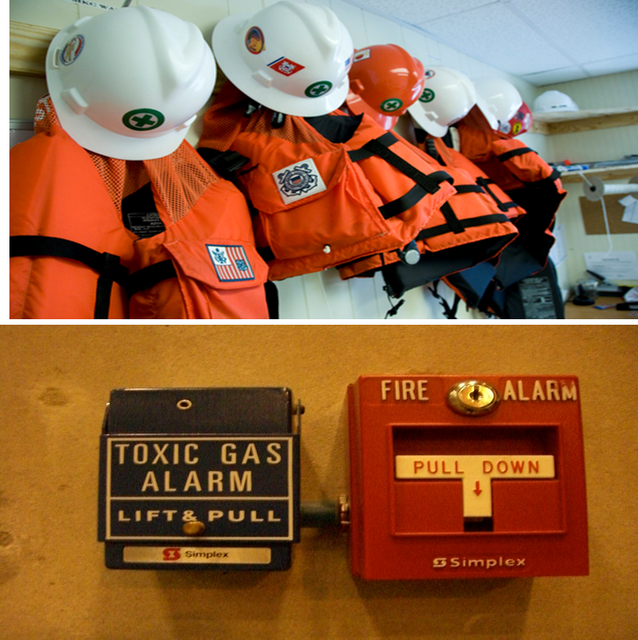
श्वासयंत्र.
गम बूट.
सुरक्षा हेलमेट.
लेटेक्स रबर के हाथ के दस्ताने
चसमा और फेस शील्ड।
विषैली गैस मापने का उपकरण.
विस्फोटक मीटर.
ऑक्सीजन मापने का उपकरण.
हवा की दिशा सूचक
सुरक्षा उपकरण
PPT 2 -

Slide 14
सी.बी.आर.एन. ईक्यूपीटीएस, वाइज़र/ई.आर.जी. ऐप्स के बारे में जानकारी
PPT 2 -

Slide 15
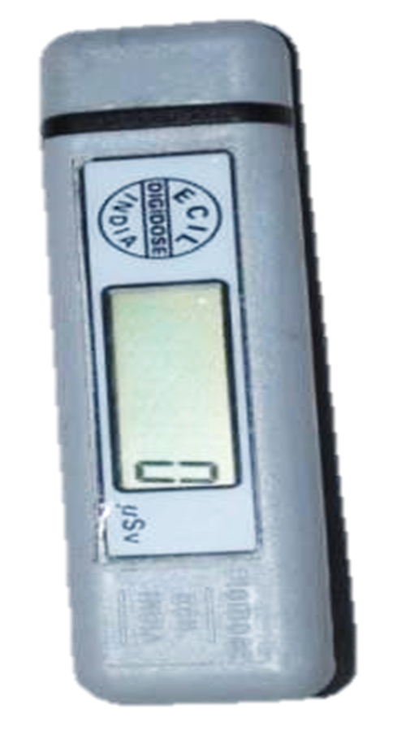
डिटेक्टर :- गामा और एक्स-रे (डोज़)
सिद्धांत :- अर्धचालक
रेंज :- 1uSv से 999999 uSv
डिस्प्ले :- 6 अंकों वाली एलसीडी
सटीकता :- (±)15%
बैटरी :- लिथियम आयन सेल (03 वोल्ट)
1000 घंटे तक उपयोग किया गया
यह तात्कालिक खुराक रिकॉर्ड करता है
यह अस्थायी रिकॉर्ड है
इलेक्ट्रॉनिक डोजीमीटर
PPT 2 -

Slide 16
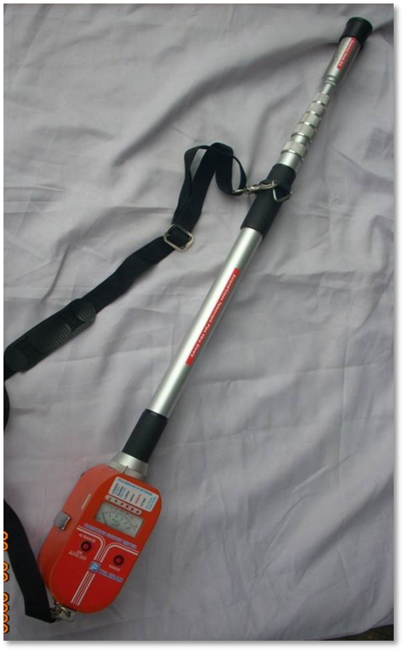
उद्देश्य : बीटा/गामा/एक्स-रे का पता लगाना
लाभ : 4 मीटर लंबी दूरबीन जांच
कार्य तिथि : GMT (D1&D2)
रेंज : (एक्स-रे और गामा रे) 0 से 1000 आर/घंटा
बीटा : 0 से 900 सीपीएस
बैटरी : (1.5 V) 5 पेंसिल सेल
सिद्धांत : गैस भरा डिटेक्टर
सटीकता : (+/-) 15%
टेलीटेक्टर (टेलीराड)
PPT 2 -

Slide 17
टेलीटेक्टर (टेलीराड)
NO | RANGES | SCALE | LED | RADIATION | DETECTOR
01 | 0-1000R | RED | RED | X &Gamma | D-2
02 | 0-50R | BLACK | RED | X &Gamma | D-2
03 | 0-2.5R | BLACK | RED | X &Gamma | D-2
04 | 0-50mR/ 900CPS | BLACK | GREEN | X, Gamma&Beta | D-1
05 | 0-2.5mR/ 45cps | BLACK | GREEN | X, Gamma&Beta | D-1
PPT 2 -

Slide 18
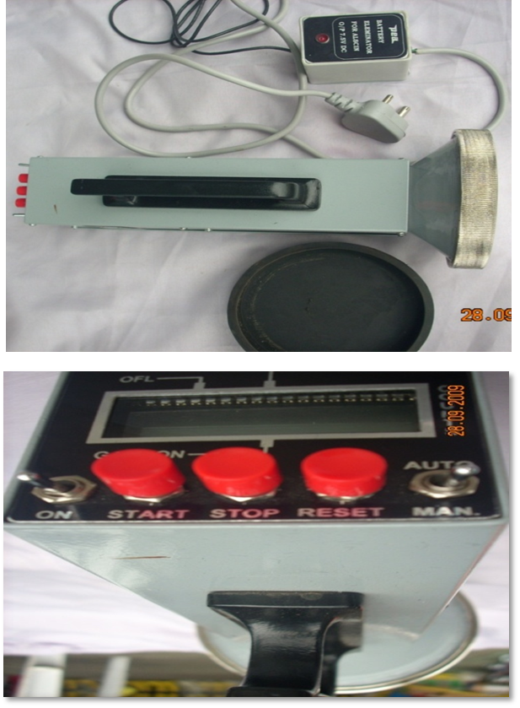
अल्फा संदूषण स्तर मापने के लिए पोर्टेबल उपकरण
उद्देश्य : अल्फा कण का पता लगाना
लाभ : पोर्टेबल और सटीक डिवाइस
पढ़ना : पीपीएस (कण प्रति सेकंड) में
सिद्धांत : सिंटिलेटर डिटेक्टर (पीएमटी)
रेंज : 4-5 सेमी
डिस्प्ले : 4 अंकों वाली एलसीडी
मोड : ऑटो और मैनुअल
कार्य समय : 1 मिनट (ऑटो मोड में) : निरंतर (मैन्युअल मोड में)
बैटरी : (1.5V) DC-R14 आकार 05 सेल (मध्यम बैटरी)
अल्फा अल्स्किन मॉनिटर
PPT 2 -

Slide 19
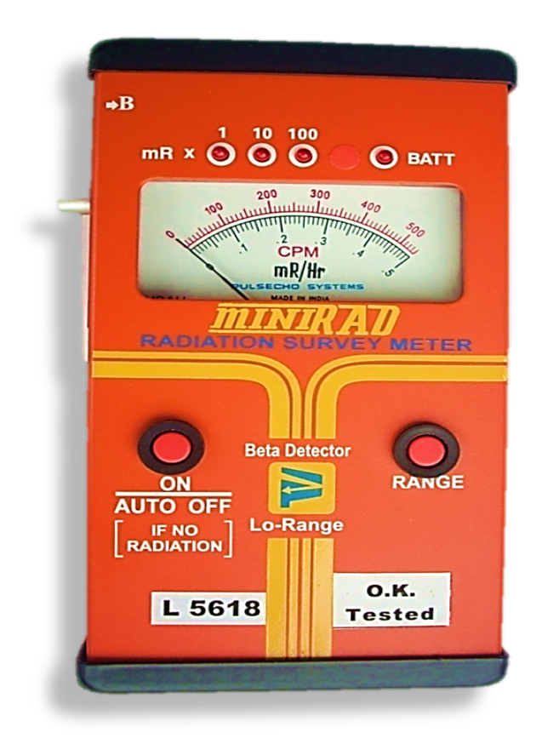
कम दूरी के एक्स-रे, बीटा और गामा विकिरण को मापने के लिए पोर्टेबल उपकरण
उद्देश्य : बीटा/गामा/एक्स-रे का पता लगाना
लाभ : हल्का, पोर्टेबल, तेज़ और सटीक माप देता है।
रीडिंग : 4 एलईडी डिस्प्ले इंगित करने के लिए
* श्रेणी
* घट विकिरण
* लो बैटरी
सिद्धांत : (गैस भरा डिटेक्टर) जीएम ट्यूब
निम्न रेंज : 0 – 50 mR/Hr, 0 – 54000cpm
बैटरी : 05 पेंसिल सेल (1.5V)
सटीकता : (+/-) 15%
कार्य समय : 60 घंटे निरंतर
ऑपरेटिंग तापमान : 0-50 डिग्री सेल्सियस
विकिरण सर्वेक्षण मीटर(मिनीरैड बीटा आंतरिक)
PPT 2 -

Slide 20
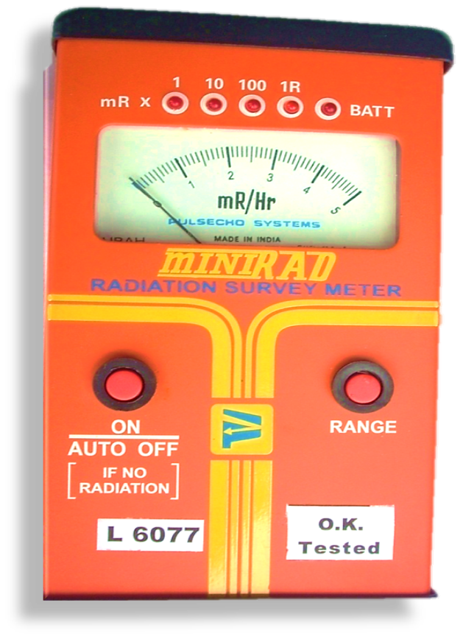
एक्स-रे और गामा विकिरण मापने के लिए पोर्टेबल उपकरण
उद्देश्य : गामा / एक्स-रे का पता लगाना
लाभ : हल्का, पोर्टेबल, तेज और सटीक माप देता है।
रीडिंग : 5 एलईडी डिस्प्ले इंगित करने के लिए
* श्रेणी
* तत्काल पढ़ना
सिद्धांत : गैस भरा डिटेक्टर (जीएमटी)
वजन : 450 ग्राम
उच्च रेंज : 0 – 5 आर/घंटा
सटीकता : (+/-) 15% सीज़ियम (Cs) 137 स्रोत के साथ
कार्य समय : 02 मिनट (अन्यथा बंद)
ऑपरेटिंग तापमान : 0 से 50 डिग्री सेल्सियस
बैटरी : 05 पेंसिल सेल (1.5V)
कार्य समय : 60 घंटे निरंतर
विकिरण सर्वेक्षण मीटर(मिनीरैड)
PPT 2 -

Slide 21
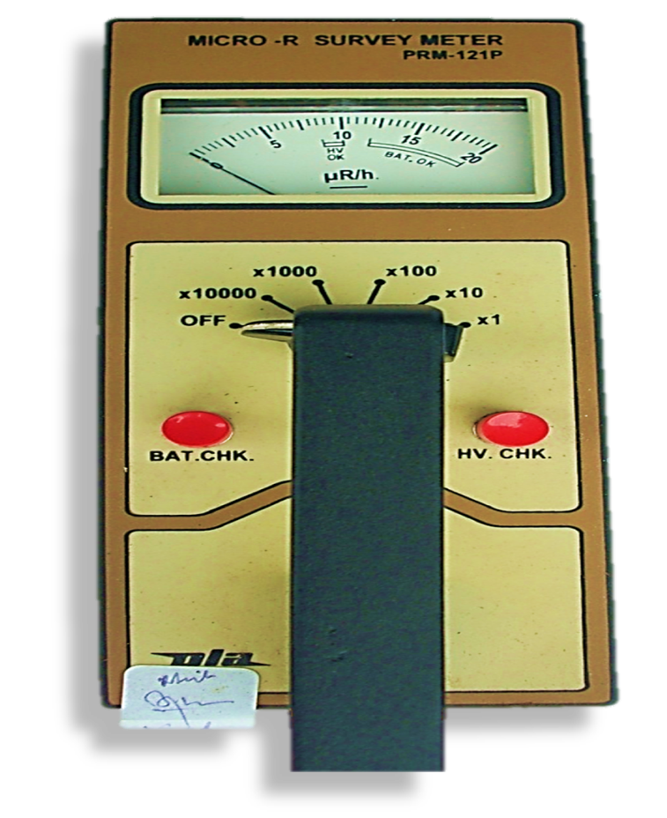
गामा विकिरण को मापने के लिए बहुत प्रभावी, पोर्टेबल उपकरण
सिद्धांत :- सिंटिलेशन
लाभ :- हाथ में पकड़ने योग्य, पोर्टेबल, हल्का वजन और एनालॉग
खुराक दर मीटर।
डिटेक्टर :- गामा और एक्स-रे (पीएमटी)
रेंज :- 0 से 2,00,000 μR/h
सटीकता :- (+/-) 20 %
बैटरी :- (1.5 V) 6 पेंसिल बैटरी
उपयोग से पहले हमेशा बैटरी और उसके उच्च वोल्टेज की जांच करें
यदि न्यूनतम सीमा चुनी गई है और डिस्प्ले 2 से 10 µR/h दिखाता है, तो यह प्राकृतिक बैकग्राउंड है। यदि रीडिंग 15 µR/h से अधिक है, तो कुछ कृत्रिम गामा विकिरण मौजूद है।
माइक्रो “आर” सर्वे मीटर
PPT 2 -

Slide 22
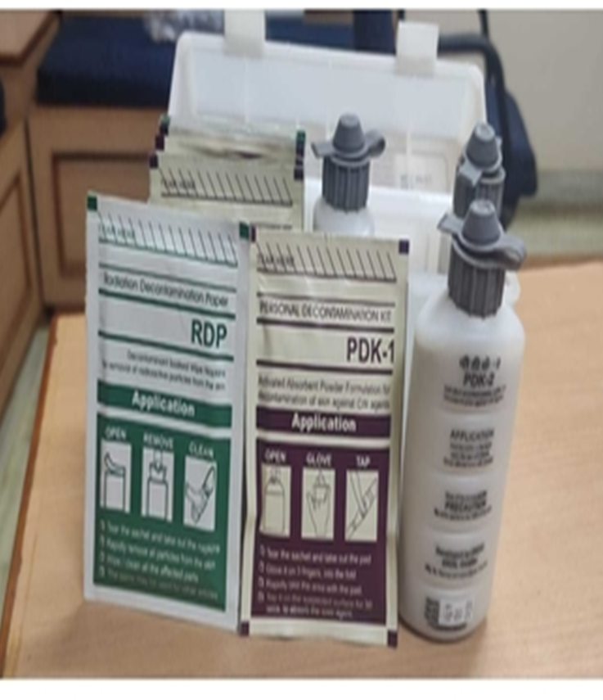
इस किट में तीन घटक हैं:-
क) पीडीके-1
बी) पीडीके-II
c) आरडीपी (रेडिएशन डीकंटैमिनेशन पेपर)सीडब्ल्यू एजेंटों के डीकंटैमिनेशन के लिए उपयोग किया जाता है।
सी) आरडीपी (रेडिएट्रिक्स डीकंटैमिनेशन पेपर)सीडब्ल्यू ऑटोमोबाइल के डीकंटैमिनेशन का उपयोग किया जाता है।
वजन : 0.480+15 किलोग्राम
स्वयं का जीवन : 5 वर्ष (पैक स्थिति)
तापमान : 25° सेल्सियस
आर्द्रता : 50%
व्यक्तिगत परिशोधन किट (पी. डी.के.)
PPT 2 -

Slide 23
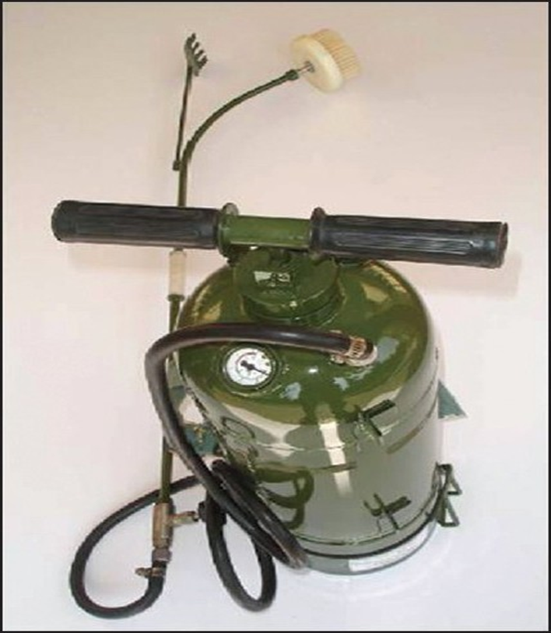
एन.बी.सी. एजेंटों के छोटे पैमाने पर विमुद्रीकरण में बहुत उपयोगी
निर्मित : स्टेनलेस स्टील
क्षमता : 14 लीटर
भरने की क्षमता : 12 लीटर
वजन : 10.5 + 0.5 किलोग्राम
ऑपरेटिंग दबाव : 5.5 + 0.5 किग्रा/सेमी (300 बार दबाव)
स्वयं का जीवन : 5 वर्ष (गैर-धात्विक)
:10 वर्ष (धात्विक)
अनुपात :11:1 (जल एवं डीएस-2)
डीएस-2 :परिशोधन समाधान-2
पोर्टेबल परिशोधन उपकरण
PPT 2 -

Slide 24
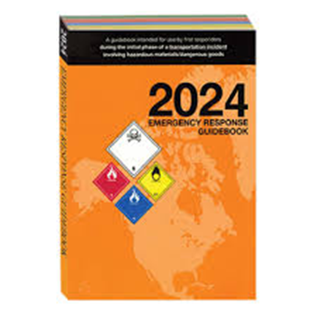
आपातकालीन प्रतिक्रिया गाइडबुक (ई.आर.जी.)
संयुक्त रूप से विकसित|
अमेरिकी परिवहन विभाग (डीओटी)
मेक्सिको के परिवहन और संचार सचिवालय (एससीटी)
इसका उपयोग अग्निशमन कर्मियों, पुलिस और अन्य आपातकालीन सेवा कर्मियों द्वारा किया जाता है, जो खतरनाक माल से संबंधित परिवहन घटना के समय घटनास्थल पर सबसे पहले पहुंचते हैं।
PPT 2 -

Slide 25

ई.आर.जी. का अनुप्रयोग
मुख्य रूप से यह एक मार्गदर्शिका है जो प्रथम प्रतिक्रिया कर्ताओं को घटना में शामिल सामग्री के विशिष्ट या सामान्य खतरों को शीघ्रता से पहचानने में सहायता करती है, तथा घटना के प्रारंभिक प्रतिक्रिया चरण के दौरान स्वयं को और आम जनता को सुरक्षित रखने में सहायता करती है।
खतरनाक माल संबंधी घटना के स्थल पर पहुंचने पर प्रारंभिक निर्णय लेने में प्रथम प्रतिक्रिया कर्ताओं की सहायता करना।
PPT 2 -

Slide 26
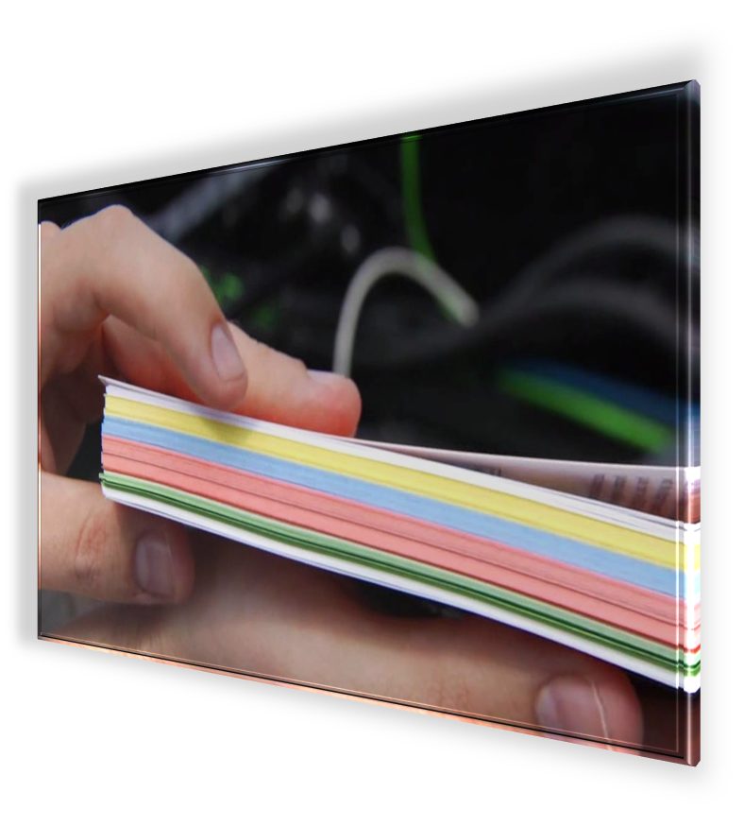
ई.आर.जी. प्रारूप
पुस्तक को पृष्ठ सीमा के रंगों द्वारा खंडों में विभाजित किया गया है
पीला
नीला
नारंगी
हरा
PPT 2 -

Slide 27

ई.आर.जी. प्रारूप
ई.आर.जी. अनुभाग|
तख्तियों की तालिका|
रेल और रोड ट्रेलर आईडी चार्ट|
पीला खंड (आई.डी. नं.)
नीला अनुभाग (शिपिंग नाम)
ऑरेंज अनुभाग (मार्गदर्शिका पृष्ठ)
हरा भाग (हाइलाइट किए गए पदार्थों के लिए प्रारंभिक पृथक्करण और सुरक्षात्मक कार्रवाई दूरी)
PPT 2 -

Slide 28
कोई प्रश्न ?
PPT 2 -

Slide 29
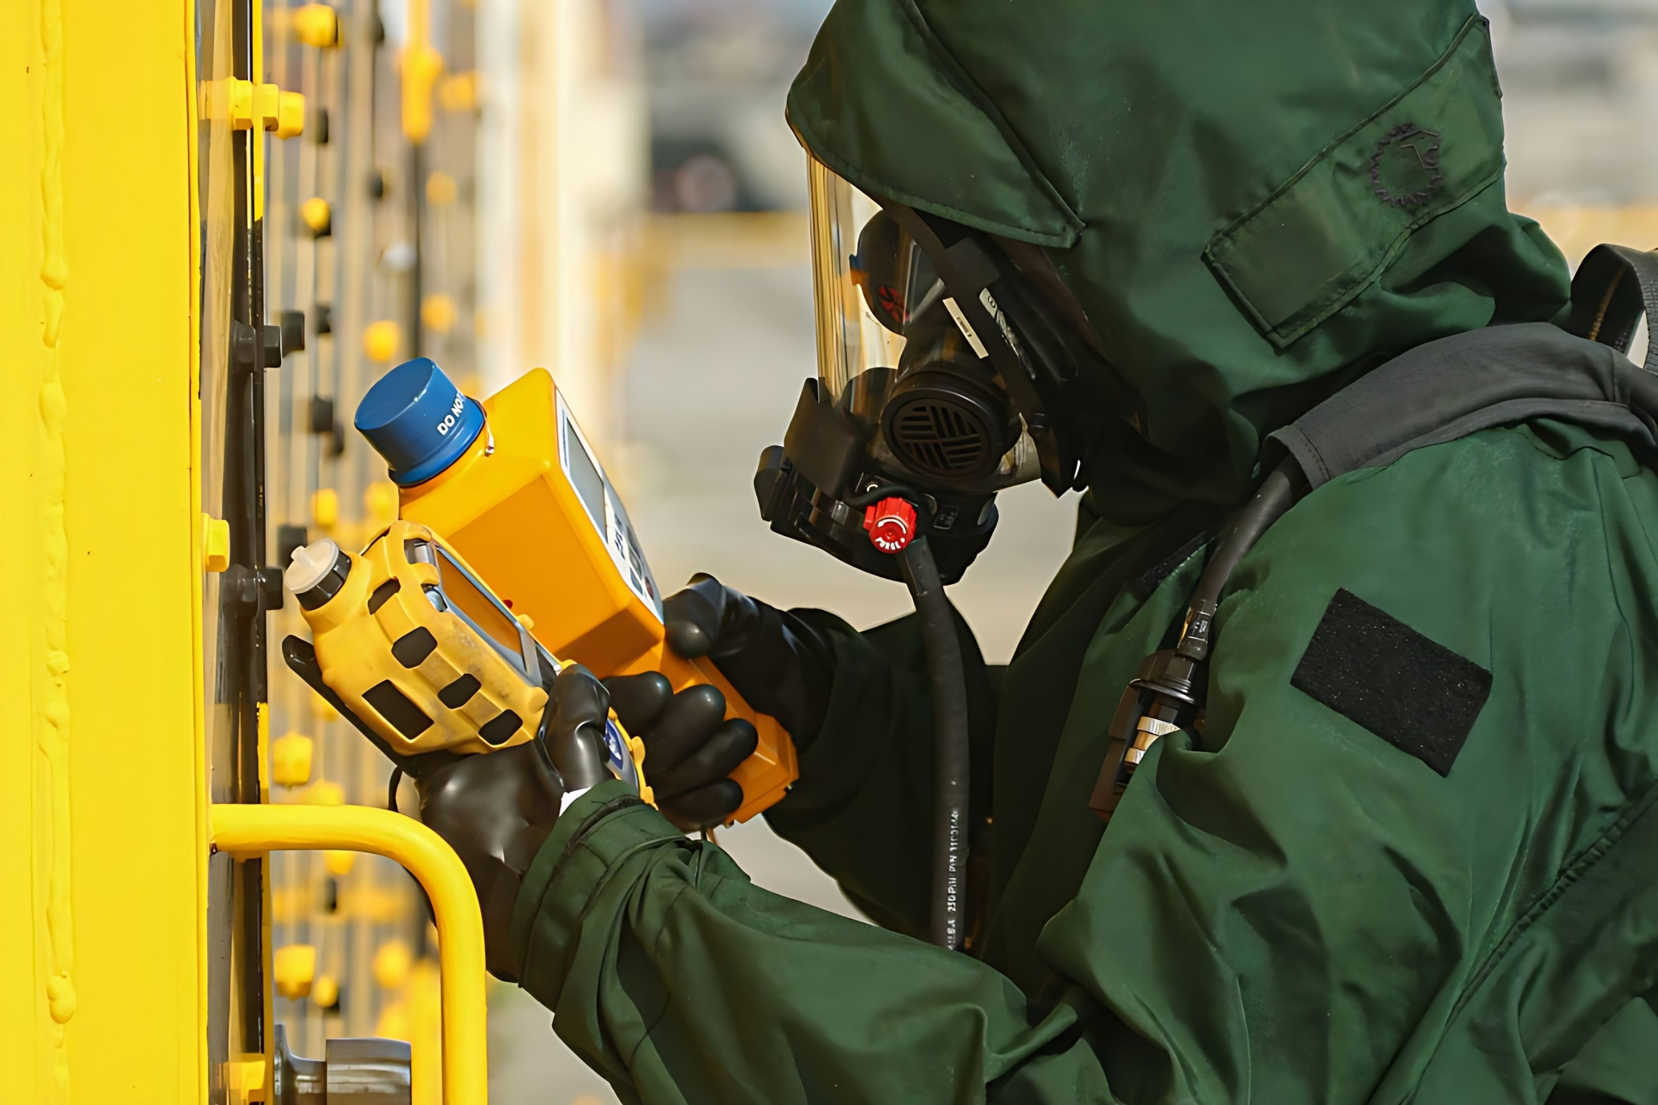

धन्यवाद

